Slide 1
REPÚBLICA BOLIVARIANA DE VENEZUELA
MINISTERIO DEL PODER POPULAR PARA LA EDUCACIÓN UNIVERSITARIA
UNIVERSIDAD POLITÉCNICA TERRITORIAL DE BARLOVENTO "ARGELIA LAYA"
Sistema de Información Automatizado "AdminPyme"
Para la Gestión de Ventas en la Tienda "La Frontera del Sabor C.G."
Tutor: Juan García
Participantes: Eddy Pacheco, Frankelbert Bolívar, Juan Ruiz
PNF: Ingeniería en Informática | Trayecto III Sección U

Slide 2
Capítulo I: Diagnóstico Situacional
La Frontera del Sabor C.G.: Reseña y Contexto
El negocio comenzó modestamente, ofreciendo caramelos y productos escolares a estudiantes del liceo U.E.E Argelia Laya. Sus fundadores, Alba González y Franklin Cartagena, decidieron expandir el negocio para incorporar más mercancía y servicios a la comunidad de Marizapa, dando origen a "Inversiones La Frontera del Sabor C.G."
El nombre surgió en el período 2021-2022, haciendo énfasis en la decisión de los fundadores de quedarse en el país en lugar de emigrar, en un momento en que muchos conocidos lo hacían. Actualmente, el local es una casa de dos pisos (10m x 20m) ubicada en la Calle 19 de Abril, Parroquia Marizapa, y está dividido en tres áreas clave:
Panadería
Charcutería
Víveres Secos
El local es atendido por sus dueños y siete empleados, divididos en las diferentes áreas.

Slide 3
Planteamiento del Problema
El negocio de "La Frontera del Sabor C.G." ha implementado un prototipo de sistema automatizado para gestionar sus ventas. Sin embargo, este sistema presenta limitaciones significativas que impiden una gestión óptima y el pleno desarrollo del potencial del negocio.
Razón o Necesidades del Negocio
La carencia de funcionalidades clave en el sistema actual impacta directamente en la capacidad de la empresa para mejorar su control financiero y ofrecer un servicio personalizado. Es crucial abordar estas deficiencias para garantizar la sostenibilidad y el crecimiento. Las principales áreas afectadas incluyen la gestión de clientes, el seguimiento de créditos y un inventario eficiente.
Selección del Problema
Entre las diversas limitaciones identificadas, la Ausencia de Cuentas por Cobrar se destaca como el problema más crítico y a la vez más abordable para iniciar una mejora. Este factor genera dificultades significativas en la gestión financiera, impidiendo un seguimiento adecuado de los créditos otorgados y los pagos pendientes. Resolver esta problemática no solo mejorará el flujo de caja, sino que también sentará las bases para una relación más estructurada con los clientes.Alternativa de Solución
Para abordar los problemas identificados en la tienda "La Frontera del Sabor C.G.", se propone la implementación del sistema AdminPyme que permitira gestionar de manera eficiente las operaciones de ventas, inventario y facturación. Este sistema está diseñado para ser intuitivo y fácil de usar, con una interfaz amigable que permita a los empleados adaptarse rápidamente. La solución busca centralizar y automatizar las tareas clave del negocio, eliminando los procesos manuales que generan errores y retrasos.

Slide 4
Objetivo General del Proyecto "AdminPyme"
Desarrollar un sistema de información automatizado para la gestión de ventas, inventario y facturación en "La Frontera del Sabor C.G.", optimizando procesos y mejorando la satisfacción del cliente.
Objetivos Específicos
1
Identificar Requerimientos
2
Actualizar e Integrar Funcionalidades
Definir los requerimientos técnicos y operativos necesarios para fortalecer el sistema existente.
Integrar módulos de registro de clientes y cuentas por cobrar, y mejorar el sistema de inventario.
3
Crear y Probar Módulos
4
Implementar y Evaluar Impacto
Desarrollar los nuevos módulos y realizar pruebas de funcionamiento rigurosas para garantizar su correcta operación.
Poner en marcha las actualizaciones y medir su impacto en la eficiencia operativa, la reducción de errores y la satisfacción del cliente.

Slide 5
Justificación del Proyecto
La transformación digital es esencial para la competitividad actual. Este proyecto nace de la necesidad de optimizar la gestión comercial en microempresas, abordando deficiencias operativas y la falta de datos precisos.
Beneficios Técnicos Clave
Implementar un sistema de gestión reducirá errores manuales, optimizará el registro de información y proporcionará datos en tiempo real. Esto facilita una toma de decisiones más ágil y fundamentada, mejorando la eficiencia y productividad.
Impacto Social
El proyecto busca mejorar la experiencia del cliente a través de procesos más fluidos y transparentes. Además, promueve la inclusión financiera al facilitar la gestión de créditos, fortaleciendo la relación entre la microempresa y su comunidad.
Beneficios Económicos
Se espera una reducción significativa de costos operativos por la automatización y disminución de errores. Simultáneamente, maximizará los ingresos mediante una gestión más efectiva de ventas y créditos, resultando en mayor rentabilidad y sostenibilidad.
Desarrollo Profesional Estudiantil
Para los estudiantes, este proyecto es una oportunidad invaluable para aplicar conocimientos teóricos en un contexto real, fortalecer habilidades técnicas y blandas, y contribuir a soluciones empresariales, preparándolos para futuros desafíos laborales.

Slide 6
Plan de Acción para el Sistema AdminPyme
Identificar los requerimientos técnicos y operativos para fortalecer el sistema.
Realizar una serie de entrevistas sobre los requerimientos funcionales y no funcionales del sistema.
Libros y cuadernos.
25 de febrero de 2025.
Eddy Pacheco, Frankelbert Bolívar, Juan Ruiz.
Preguntas prearmadas.
Actualizar el sistema para que integre las funcionalidades de registro de clientes y cuentas por cobrar, y mejore el sistema de inventario.
Modificación de la base de datos para poder integrarla al sistema de manera práctica.
MariaDB.
26 de marzo de 2025.
Eddy Pacheco, Frankelbert Bolívar, Juan Ruiz.
Utilizamos el IDE NetBeans para la renovación del código.
15 de agosto de 2025.
16 de septiembre de 2025.
Modificación del código para adaptarle las nuevas funciones.
Computadora.
Modificar el diseño de las interfaces gráficas.
Crear los nuevos módulos del sistema en la tienda "La Frontera del Sabor C.G." y realizar pruebas de funcionamiento para garantizar su correcta operación.
Realizamos una serie de pruebas para poder comprobar la funcionalidad del sistema.
Computadoras.
15 de septiembre de 2025.
Eddy Pacheco, Frankelbert Bolívar, Juan Ruiz.
26 de octubre de 2025.
4 de noviembre de 2025.
Implementar las actualizaciones y ver el impacto del sistema en la eficiencia operativa, la reducción de errores y la satisfacción del cliente.
Realizar un análisis en el mercado laboral para poder evaluar mejor el comportamiento.
Libros para poder realizar la implementación y el mejoramiento del sistema.
23 de noviembre de 2025.
Eddy Pacheco, Frankelbert Bolívar, Juan Ruiz.

Slide 7
Conclusión
El proyecto AdminPyme ha desarrollado e implementado con éxito un sistema de gestión adaptado a las necesidades específicas de la microempresa "La Frontera del Sabor C.G.". Se ha logrado una optimización significativa en el registro de información, la gestión de inventarios y el control de créditos a clientes, sentando las bases para una mayor eficiencia operativa y una toma de decisiones más informada. Este sistema no solo reduce errores manuales, sino que también promueve la inclusión digital y financiera, fortaleciendo la competitividad y sostenibilidad del negocio.
Recomendaciones
Expansión de Funcionalidades
Desarrollo de Versión Móvil
Integrar módulos de contabilidad básica y reportes financieros para una visión integral del negocio.
Crear una aplicación complementaria que permita la gestión de inventario y ventas desde dispositivos móviles.
Capacitación y Soporte Continuo
Seguridad y Respaldo de Datos
Implementar programas de formación recurrentes y un canal de soporte para maximizar la adopción y el uso del sistema.
Establecer protocolos robustos de seguridad y copias de respaldo automáticas para proteger la información crítica.

Slide 8
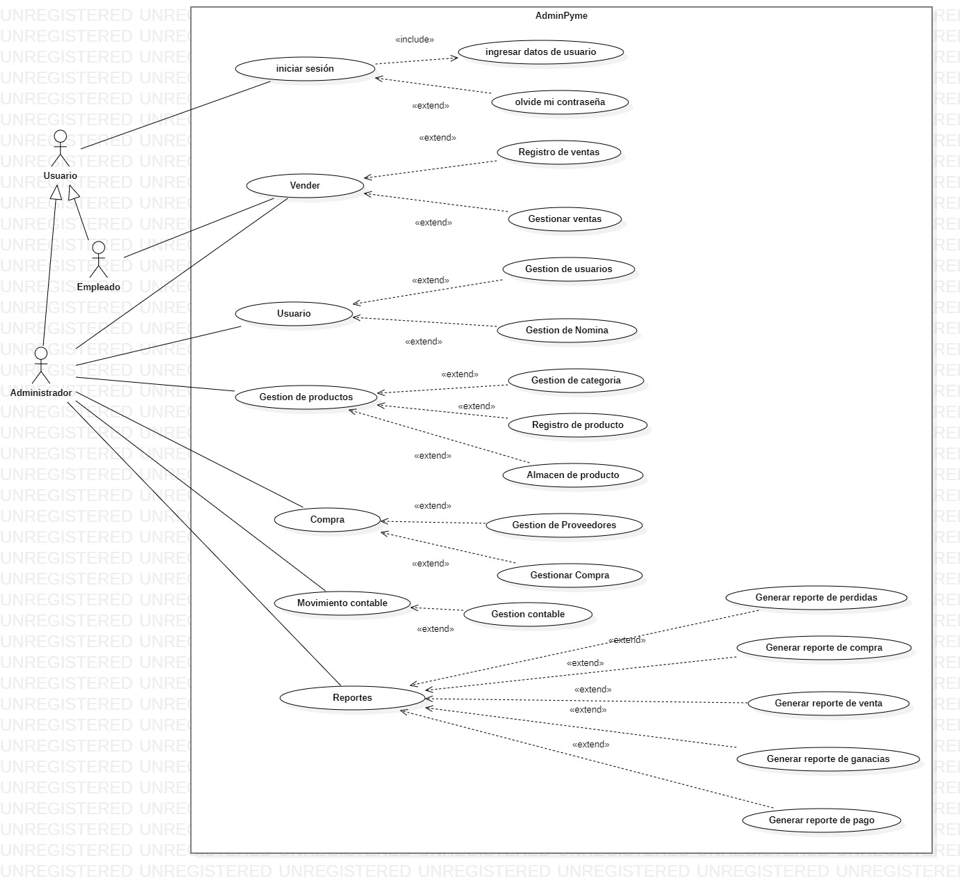
Anexos
Diagrama
Caso de Uso
Sistema

Slide 9
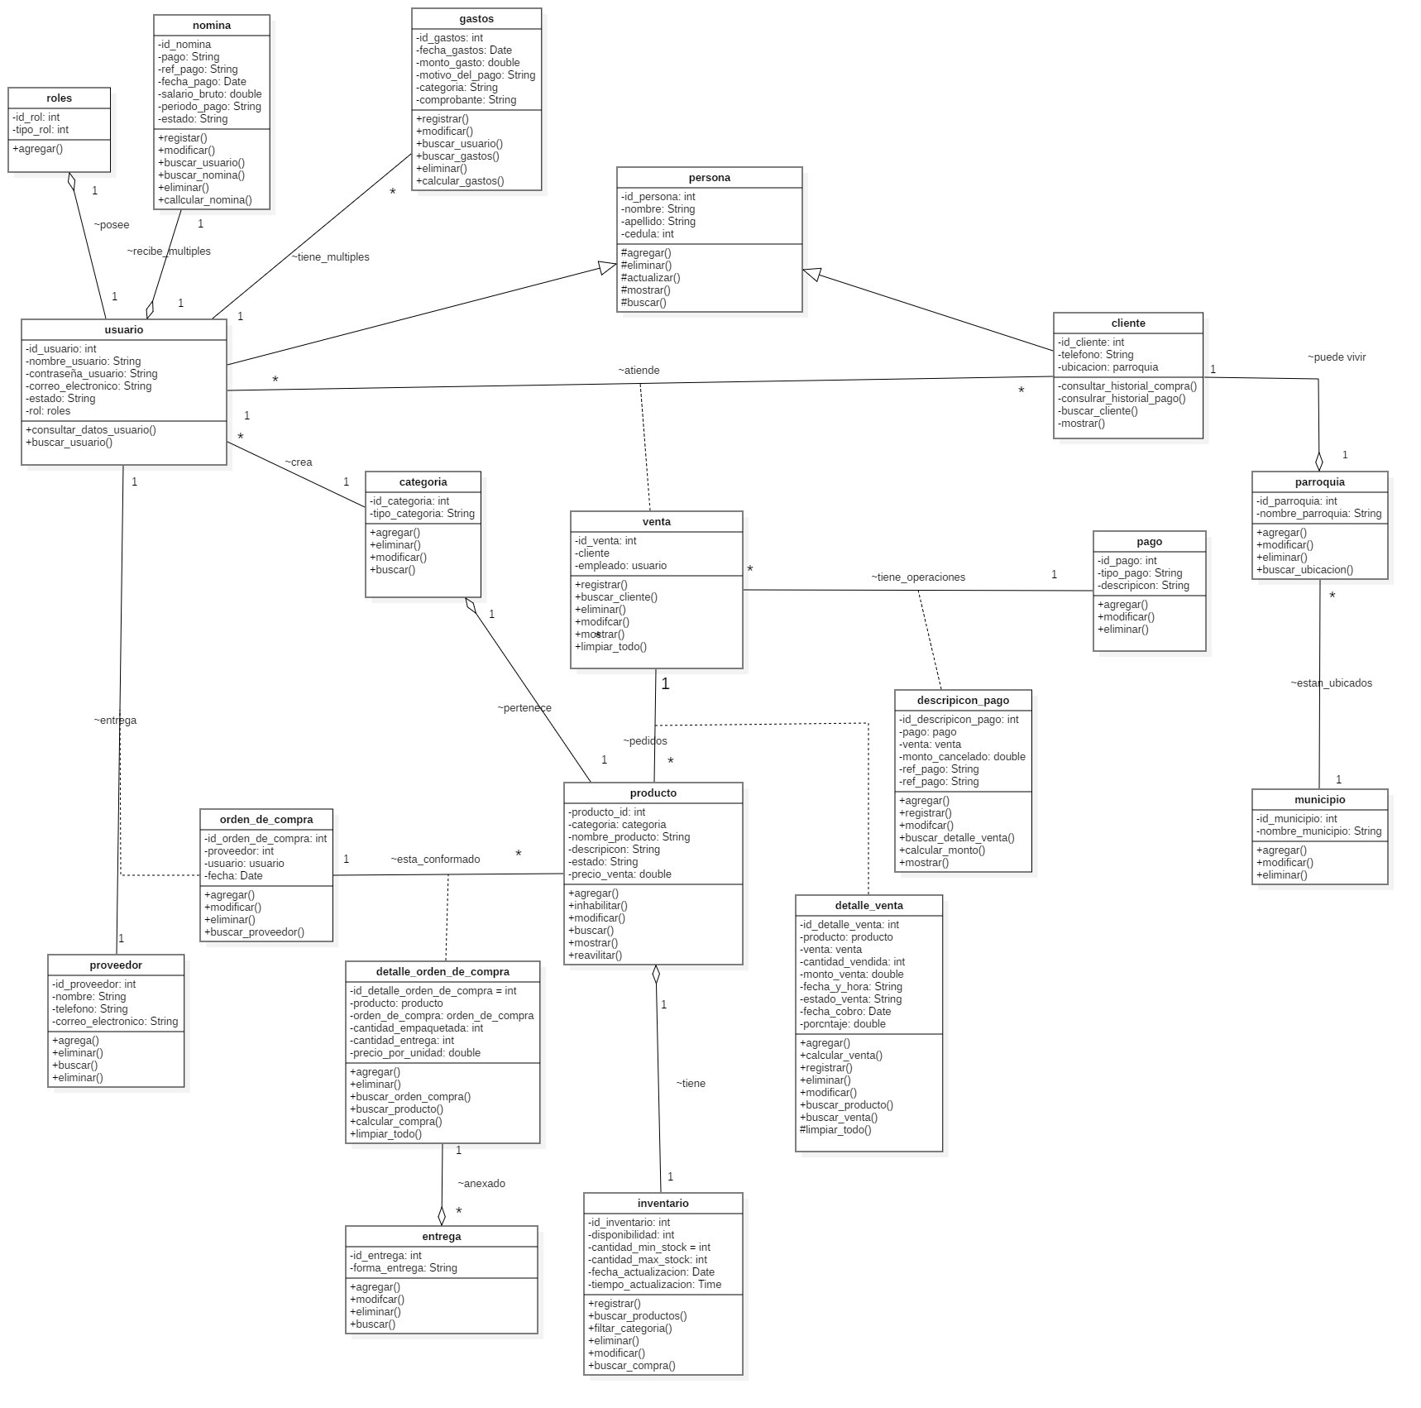
Diagrama de Clase

Slide 10
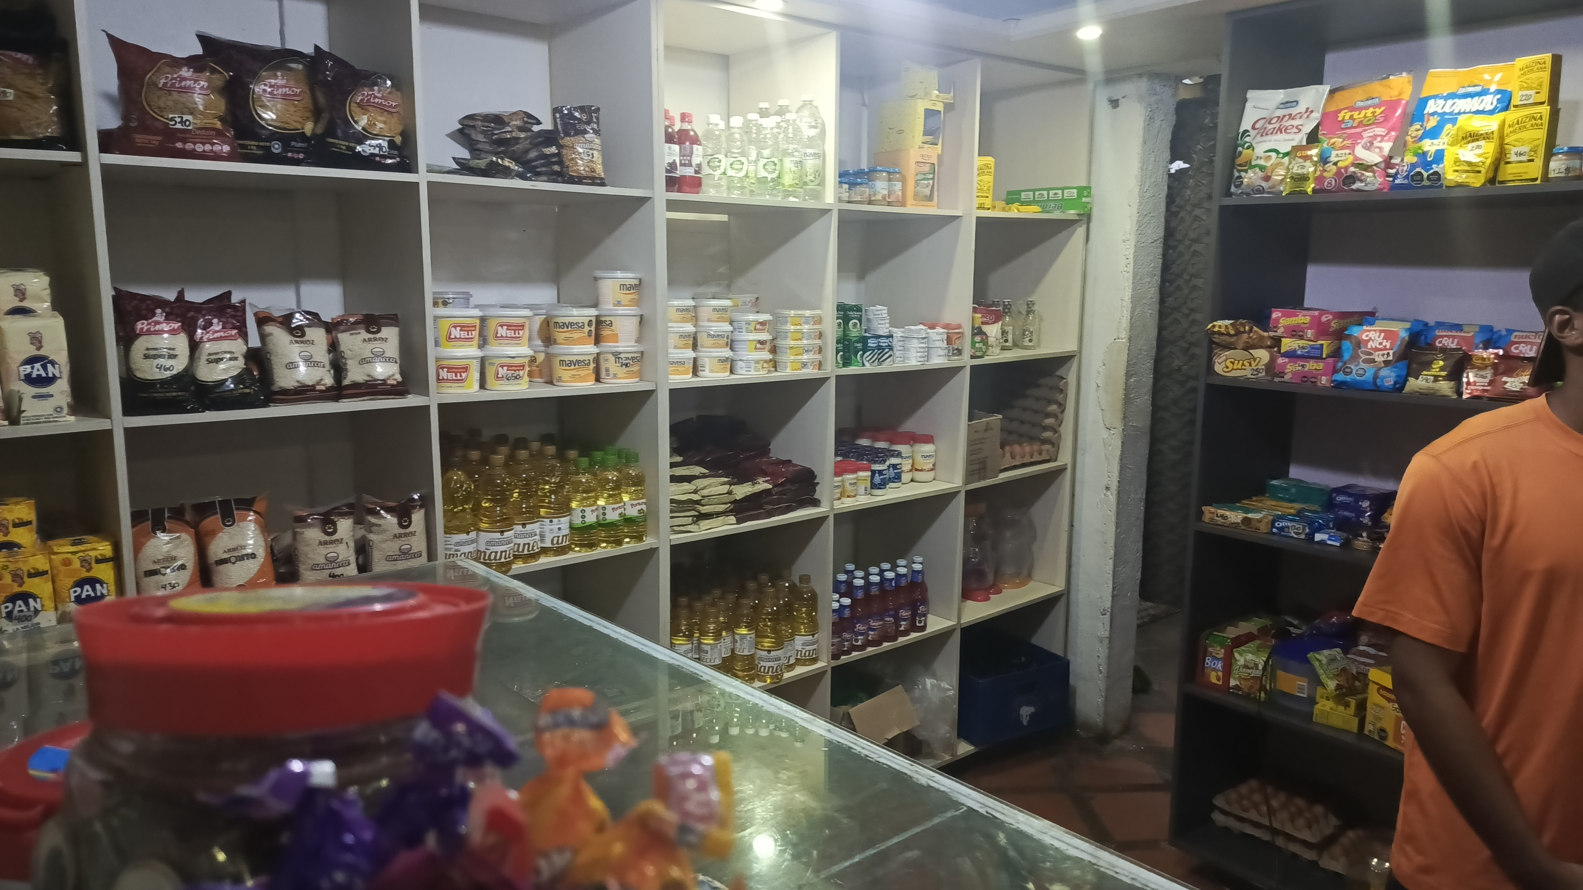
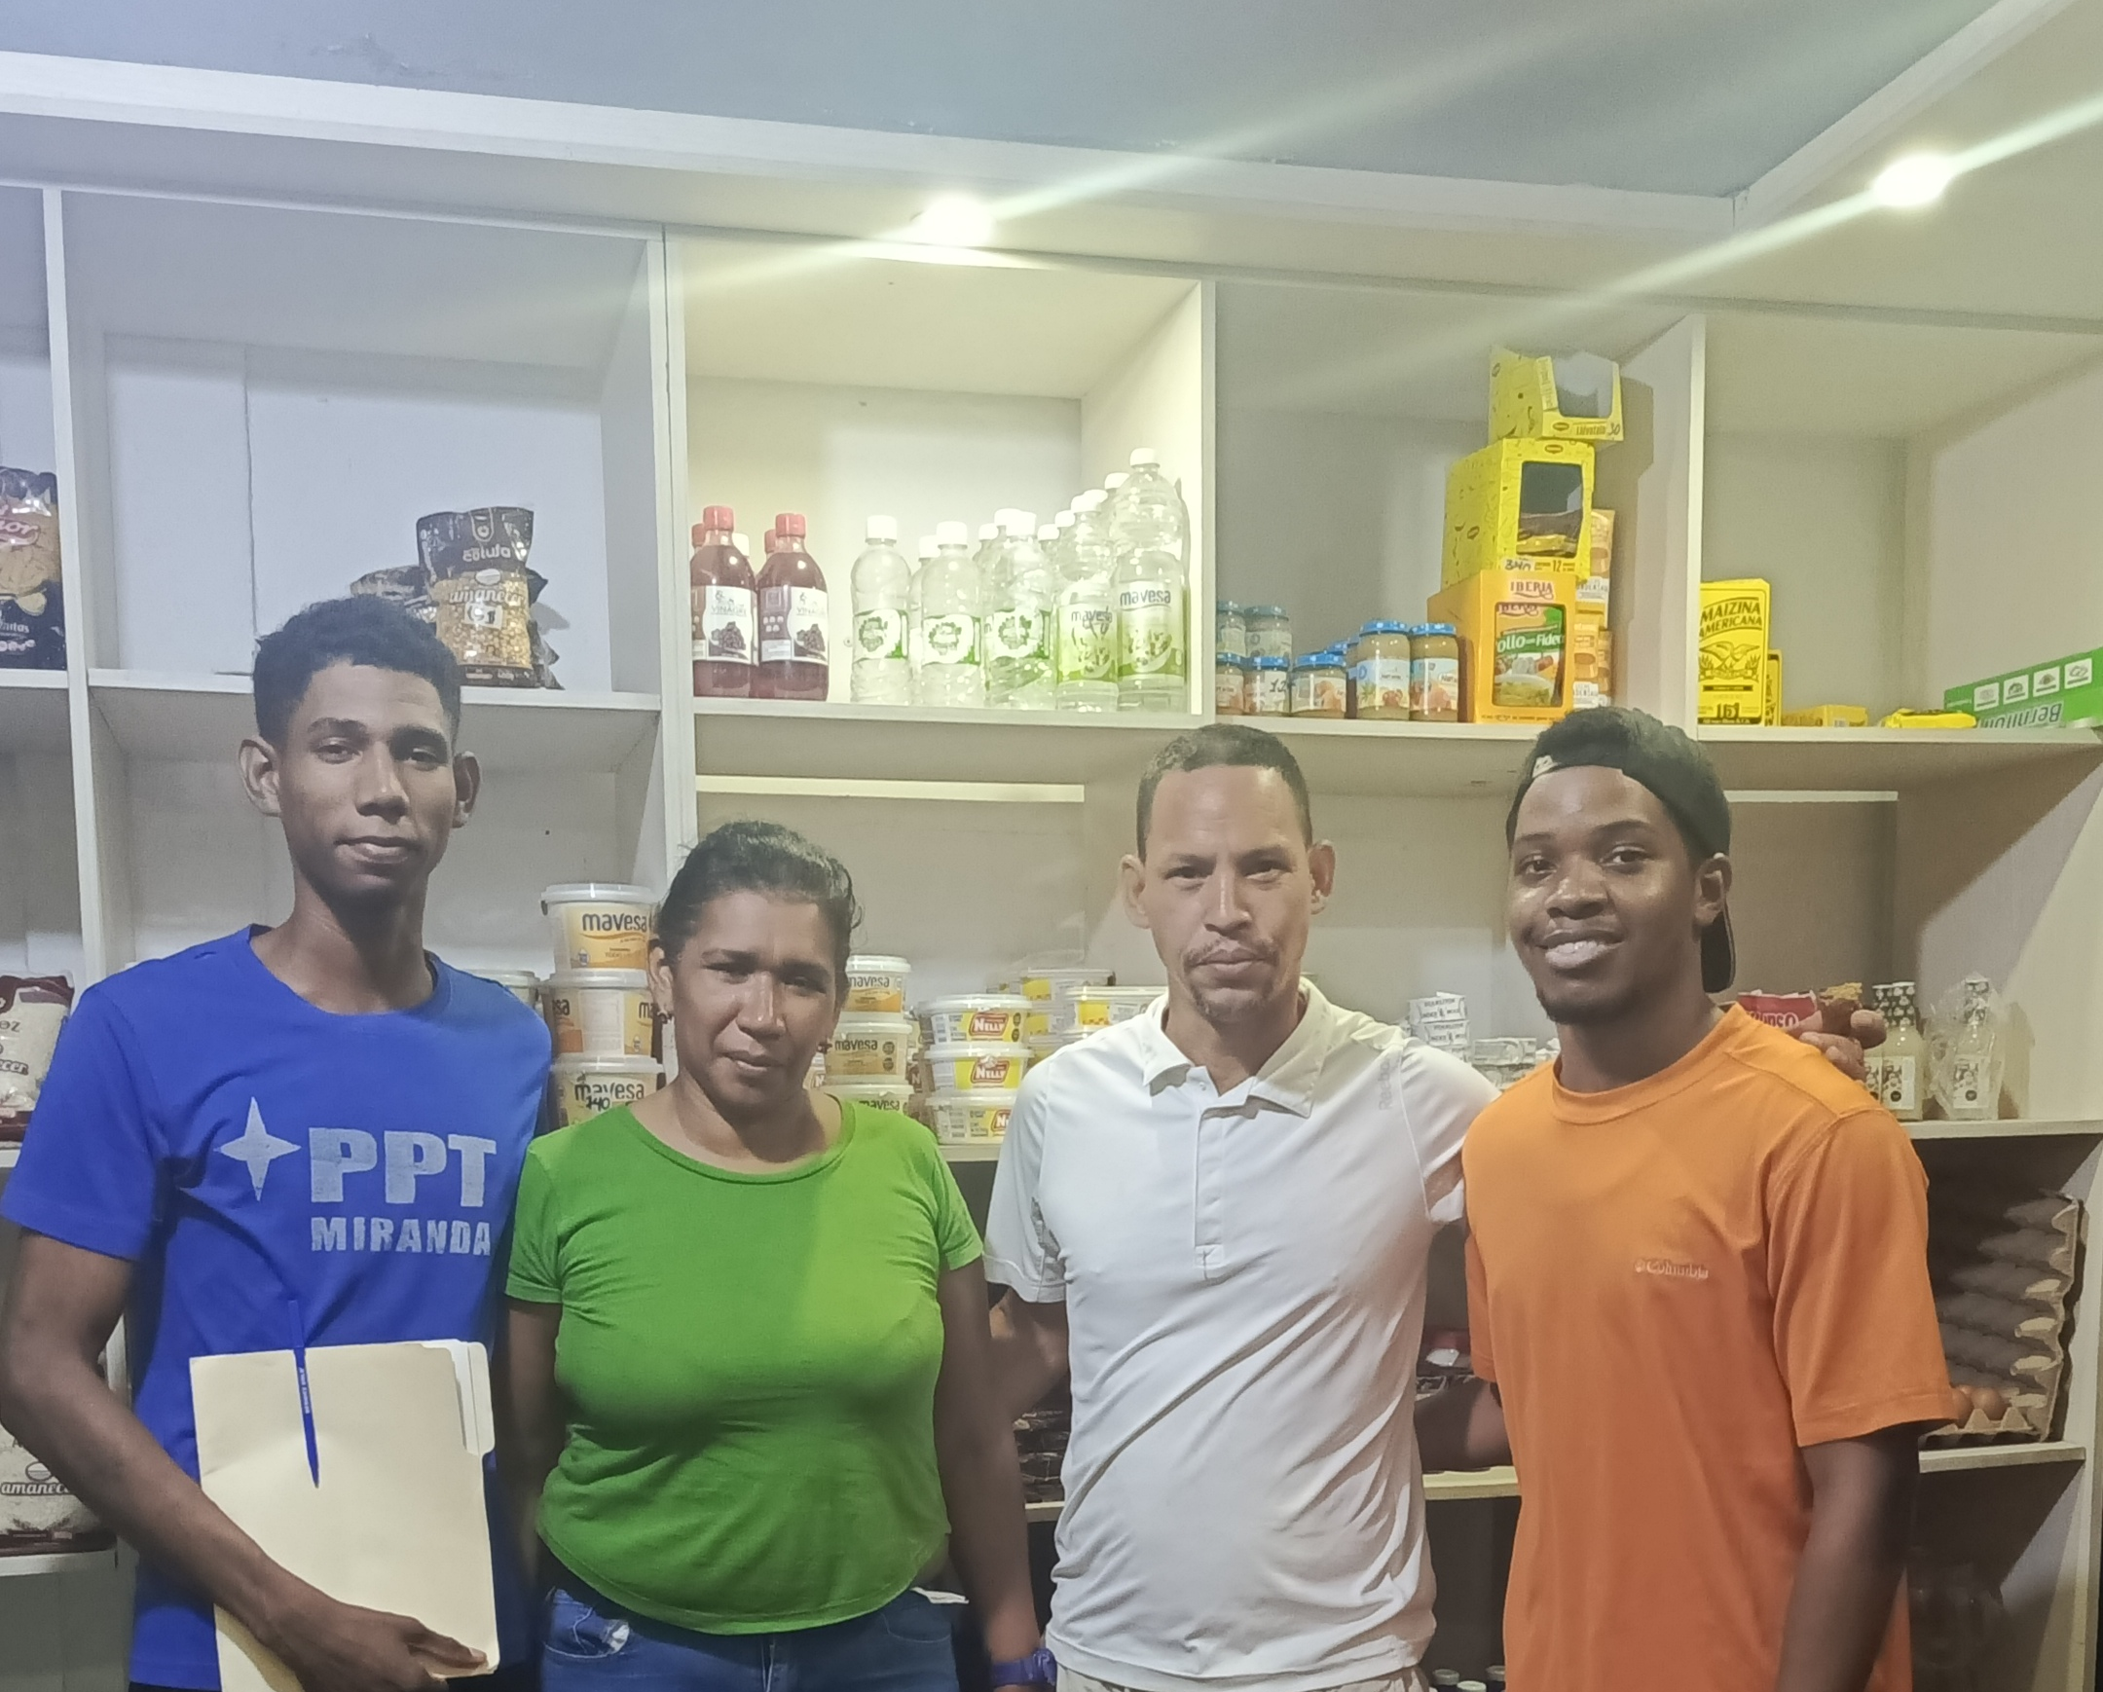
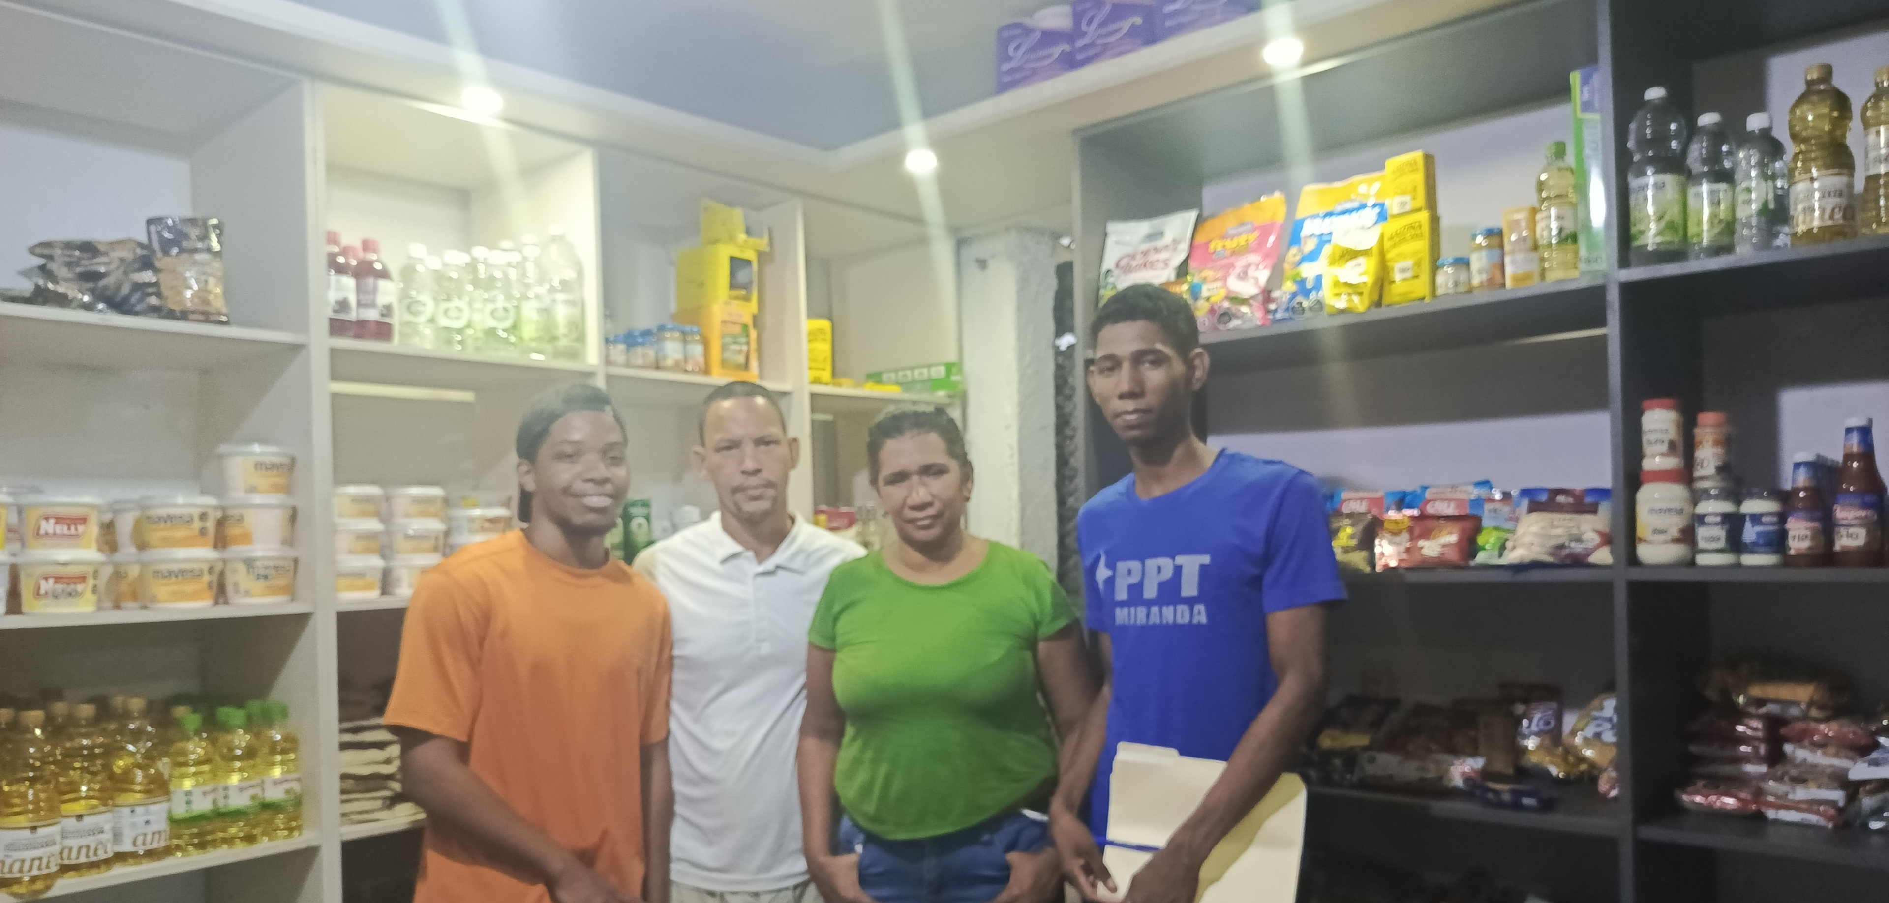
Imágenes

